Slide 1

消消乐小游戏的实现
基于felgo下的消消乐小游戏开发
导师：龚伟 答辩人：周俪君 时间：2021.07.04 专业：软件工程

Slide 2
目录 / CONTENTS
01 游戏分工
02游戏选题，设计
03游戏界面展示
04游戏主要逻辑
05总结

Slide 3
01游戏分工

Slide 4
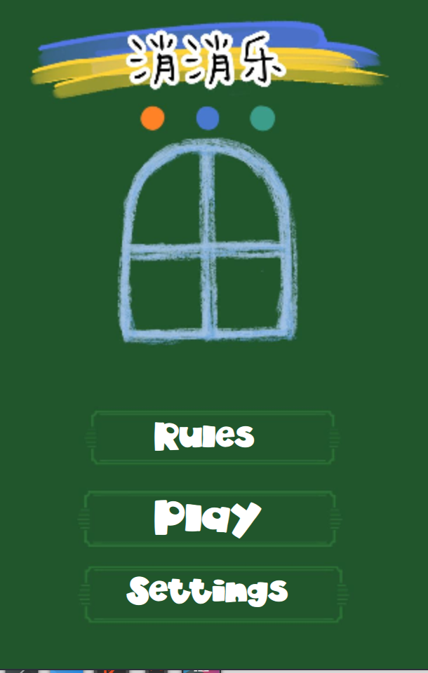
游戏分工
游戏组员
2018051604016周俪君
点击添加标题

Slide 5
02游戏选题、设计

Slide 6
游戏选题与设计
游戏选题
01
02
游戏设计
基于能力选择单机小游戏消消乐
游戏主要为单机游戏
游戏实现-游戏逻辑
06
03
界面总设计
游戏主界面main
游戏界面play
基础设置选择setting
规则介绍credit
每个游戏块block的动画设置与显示
每个level的目标分数与gameover显示
游戏区域的掉落动画与积分规则等
游戏实现-游戏界面
05
04
界面-play
界面的切换-透明度与scene的设置
游戏level的切换-gameclear与create
gameoverwindow/lastlevel等设置
选择关卡selectgame
各个游戏关卡界面-level

Slide 7
03游戏界面展示

Slide 8
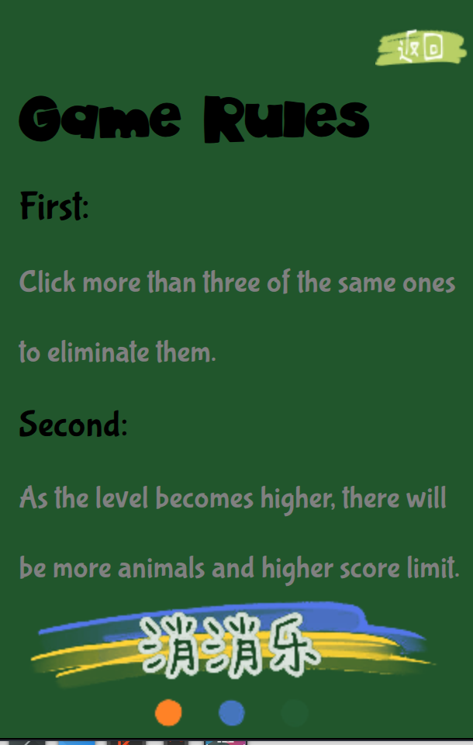
内容
FIRST
SECOND
主界面
通过Rules进入规则介绍界面进行规则查看

Slide 9
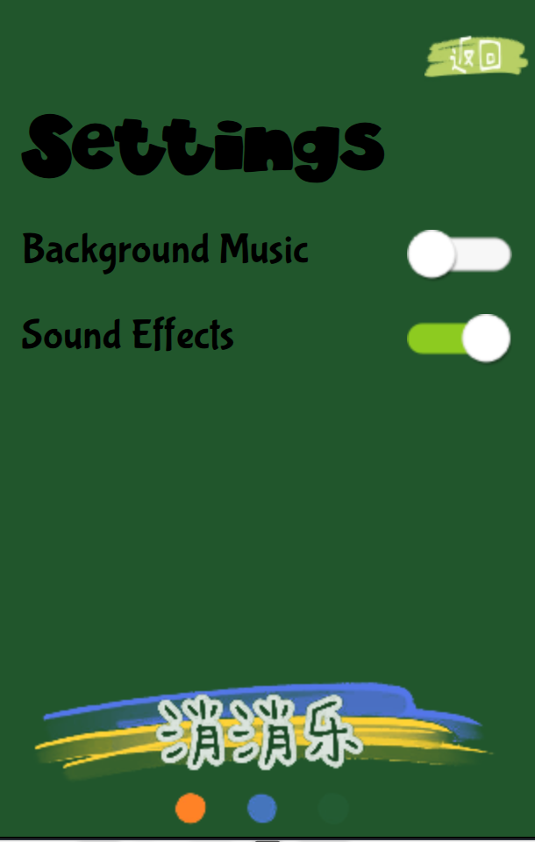
内容
FIRST
SECOND
主界面
通过Setting进入配置选择界面对音乐开关设置

Slide 10
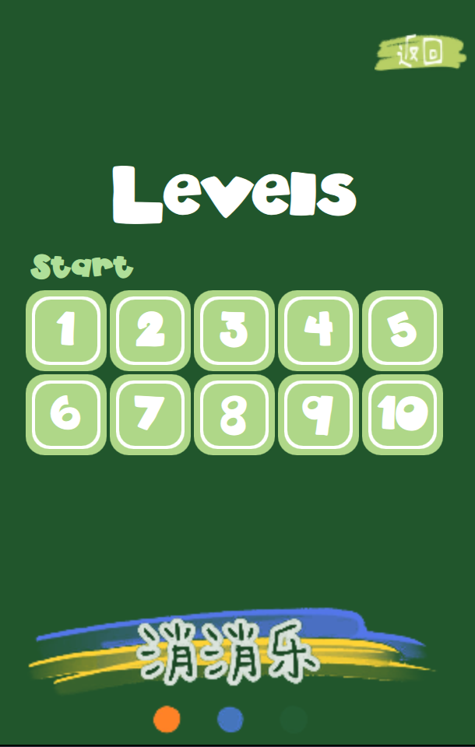
内容
FIRST
SECOND
主界面
通过Play进入关卡选择界面

Slide 11
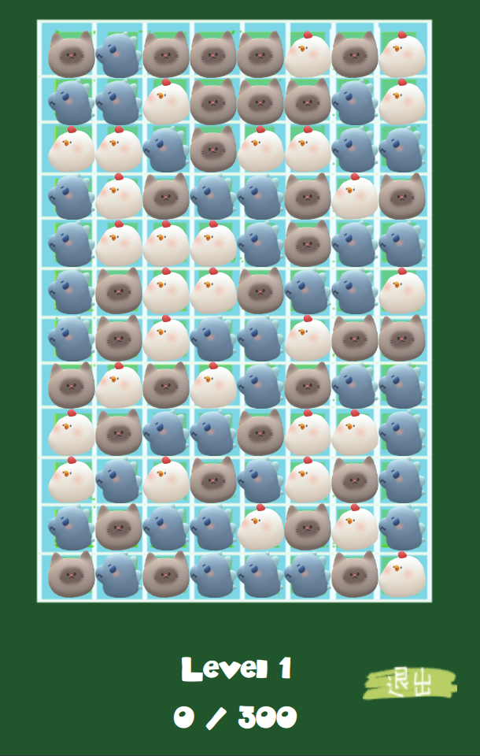
内容
second
third
关卡选择界面
通过选择十个不同关卡选择进入不同界面
level1-level10的游戏区域会随着关卡变难而游戏图案、游戏目标分数增高

Slide 12
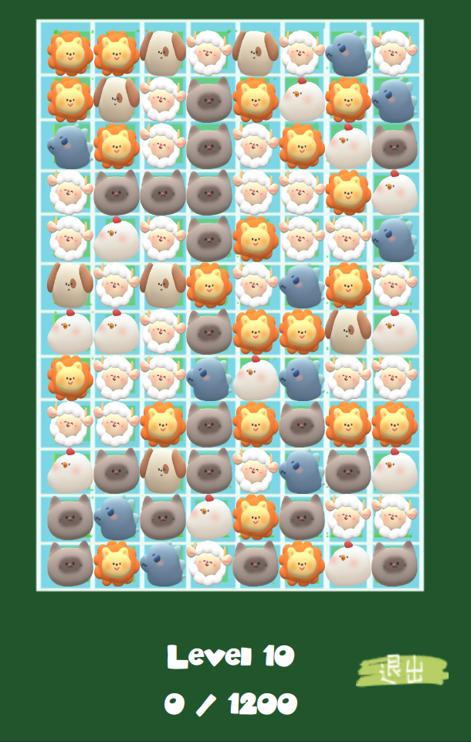
内容
second
third
关卡选择界面
通过选择十个不同关卡选择进入不同界面
level1-level10的游戏区域会随着关卡变难而游戏图案、游戏目标分数增高

Slide 13
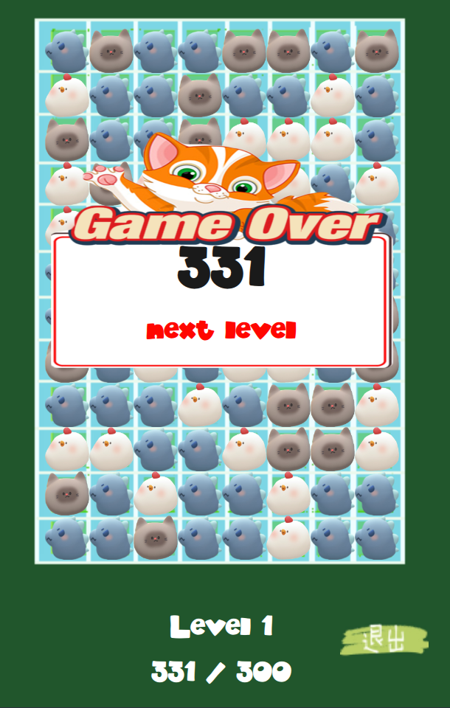
内容
second
third
关卡选择界面
通过选择十个不同关卡选择进入不同界面
完成当前关卡时会跳出下一个关卡提示（gameoverwindow）

Slide 14
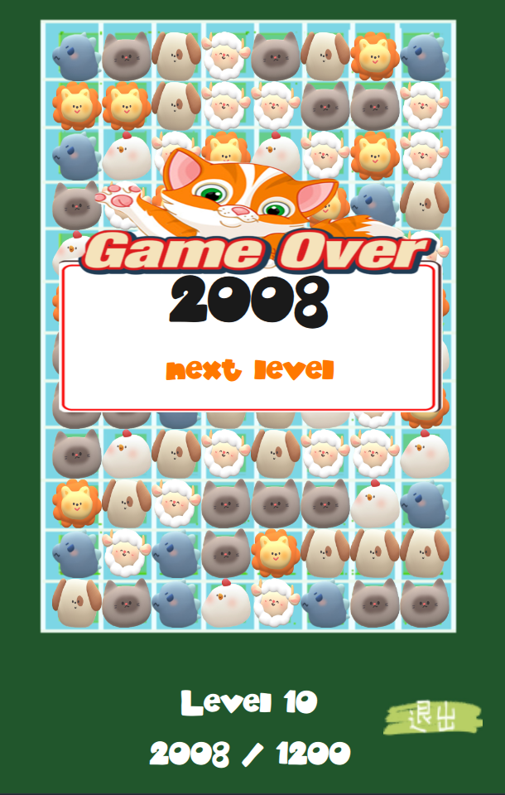
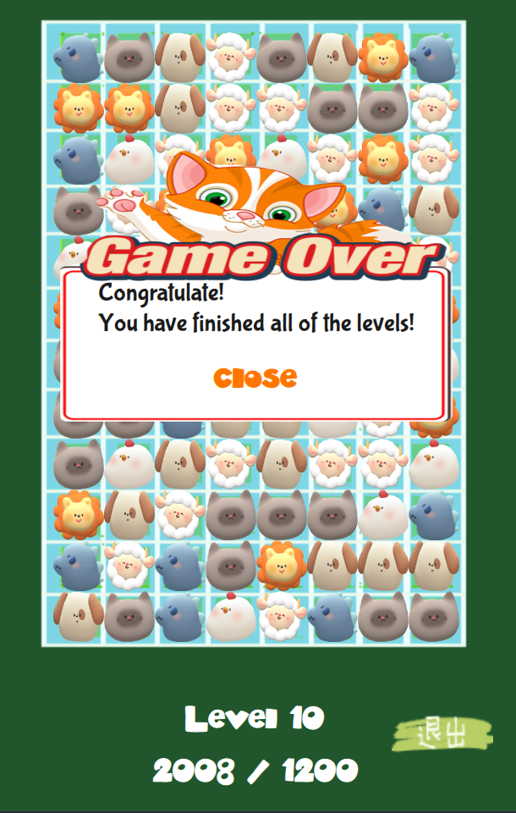
内容
second
third
关卡选择界面
第10关
完成当前关卡时会跳出下一个关卡提示（gameoverwindow）
当第十关之后点击next level会跳出恭喜
（lastlevelwindow）

Slide 15
04游戏主要逻辑

Slide 16
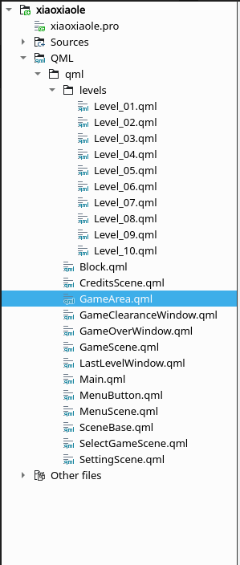
游戏主要逻辑
游戏实现
GameArea：
各个关卡的界面设计与函数调用
一·、存储
二、空棋盘
单个游戏块的动画与type设置
三、点击消失；下落、新block的产生；积分
游戏规则介绍界面
游戏逻辑实现：刷新、积分等
游戏弹出window
选择关卡界面界面
背景音乐设置界面

Slide 17
05总结

Slide 18
总结
通过对消消乐游戏的开发，了解了关于felgo的运用和进行了qml相关语法规则的学习，对游戏界面的布局管理等。
不足之处：未能充分运用widget深入学习与了解做界面。其次 未有深入学习关于c++类的运用。关于qt的网络编程未能涉及。
再这之后，学习了解更多关于通信处理方面的知识。

Slide 19
谢谢聆听
导师：龚伟 答辩人：周俪君 时间：2021.07.04 专业：软件工程专业

